Slide 1
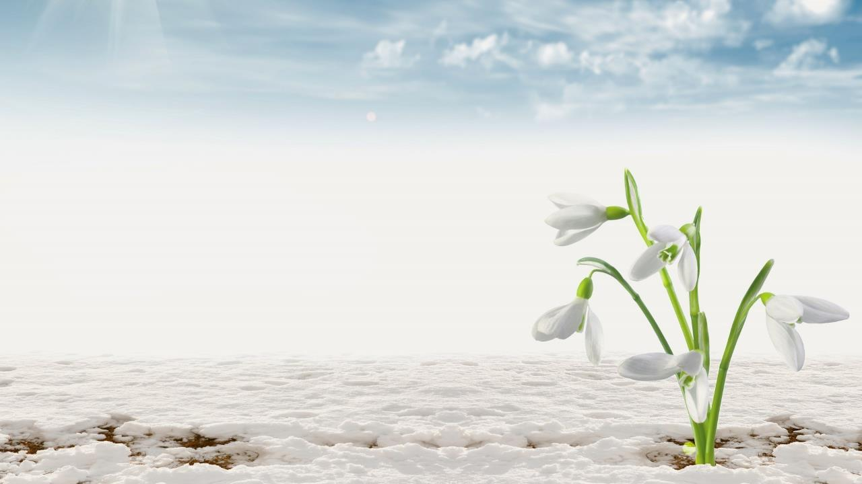
Стихи русских поэтов о весне

Slide 2
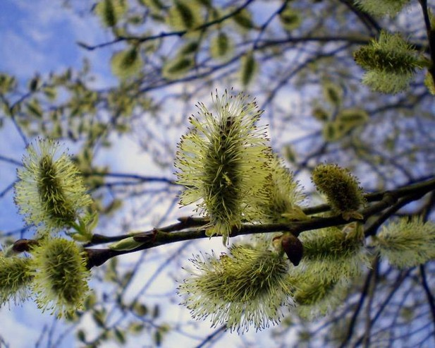
В этой презентации будут представлены вашему вниманию стихи русских поэтов-классиков про осень и иллюстрации к произведениям.
Данную презентацию рекомендовано использовать при ознакомлении с окружающим миром, развитию речи, художественно-эстетическому воспитанию.

Slide 3
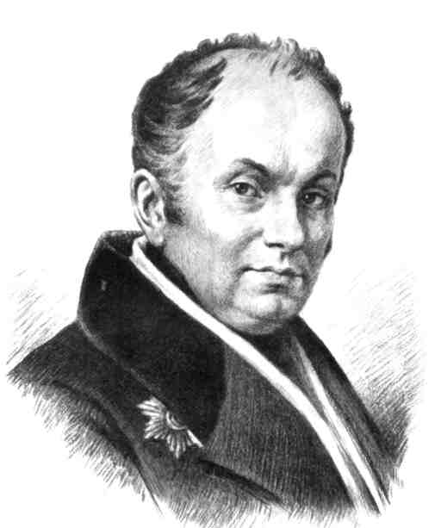
Жуковский
Василий Андреевич

Slide 4
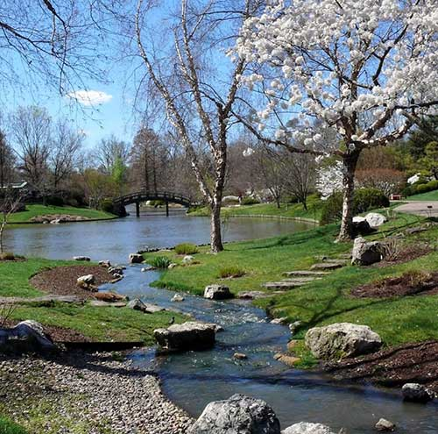
Зелень нивы, рощи лепет,
В небе жаворонка трепет,
Теплый дождь, сверканье вод,-
Вас назвавши, что прибавить?
Чем иным тебя прославить,
Жизнь души, весны приход?

Slide 5
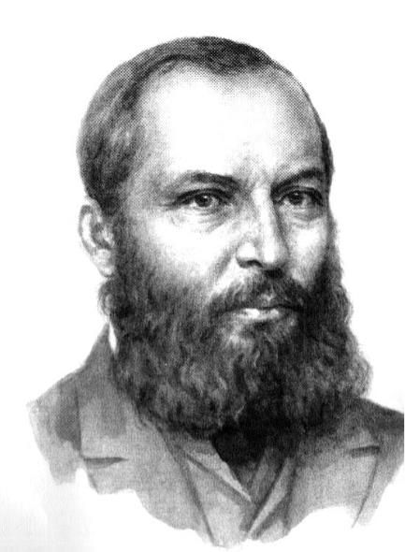
Афанасий
Афанасьевич
Фет

Slide 6
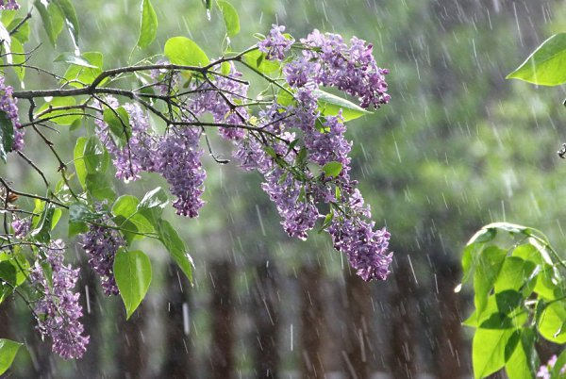
Весенний дождь
Еще светло перед окном,
В разрывы облак солнце блещет,
И воробей своим крылом,
В песке купаяся, трепещет.
А уж от неба до земли,
Качаясь, движется завеса,
И будто в золотой пыли
Стоит за ней опушка леса.
Две капли брызнули в стекло,
От лип душистым медом тянет,
И что-то к саду подошло,
По свежим листям барабанит.

Slide 7
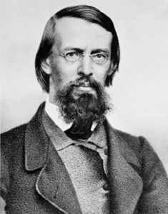
Аполлон Александрович Майков

Slide 8

Уходи, зима седая!
Уж красавицы Весны
Колесница золотая
Мчится с горней вышины!
Старой спорить ли, тщедушной,
С ней — царицею цветов,
С целой армией воздушной
Благовонных ветерков!
А что шума, что гуденья,
Теплых ливней и лучей,
И чиликанья, и пенья!..
Уходи себе скорей!

Slide 9
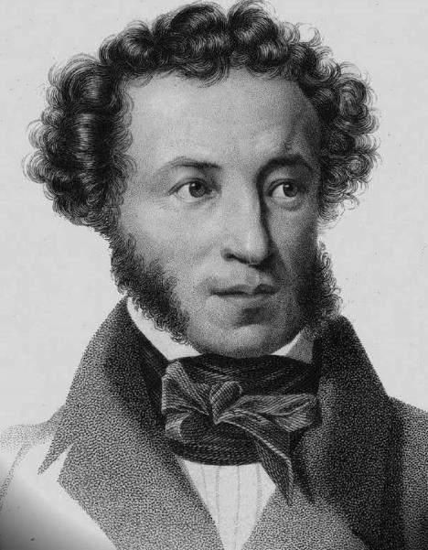
Александр
Сергеевич
Пушкин

Slide 10
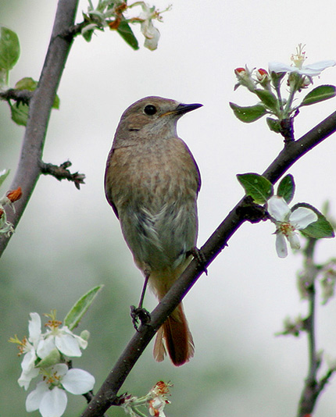
Гонимы вешними лучами,
С окрестных гор уже снега
Сбежали мутными ручьями
На потопленные луга.
Улыбкой ясною природа
Сквозь сон встречает утро года;
Синея блещут небеса.
Еще прозрачные, леса
Как будто пухом зеленеют.
Пчела за данью полевой
Летит из кельи восковой.
Долины сохнут и пестреют;
Стада шумят, и соловей
Уж пел в безмолвии ночей.

